Slide 1

Сервис «Найди место»
Проект разработала
Останина Татьяна

Slide 2



Как появилась идея?

Slide 3

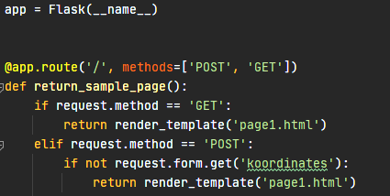
Реализация

Slide 4


Реализация

Slide 5
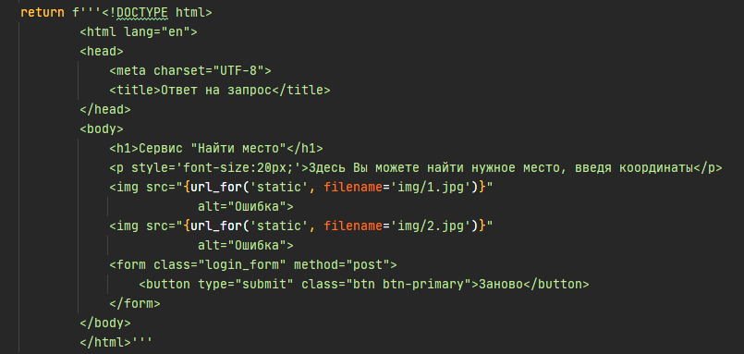
Реализация

Slide 6
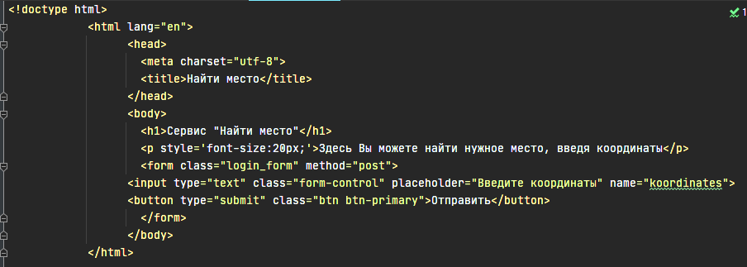
Реализация

Slide 7

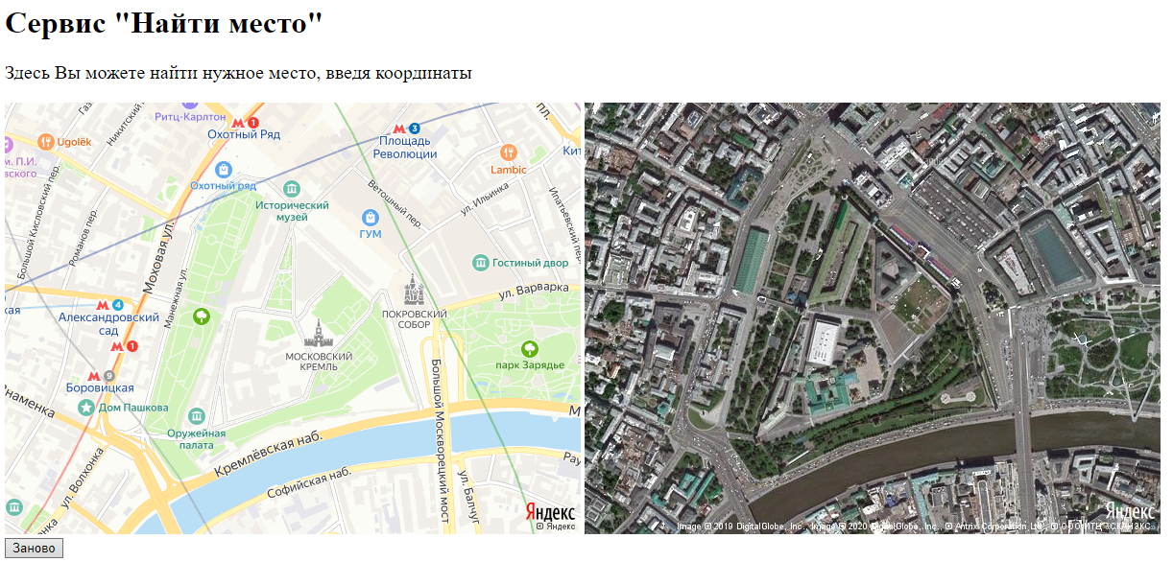
Итог

Slide 8
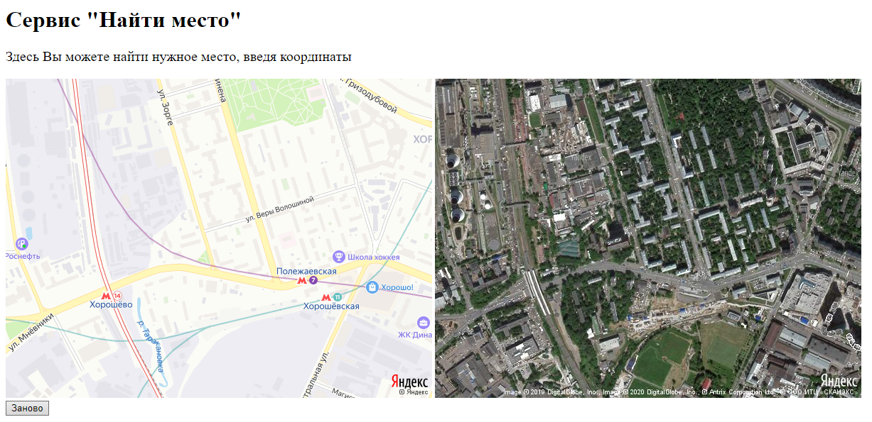
Итог

